Slide 1
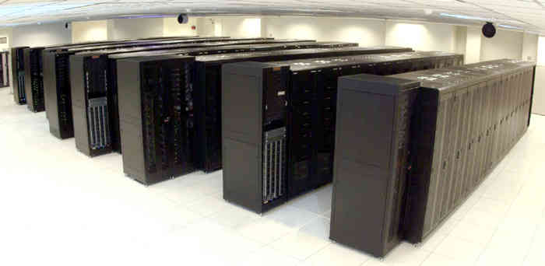
ПРИМЕНЕНИЕ КЛАСТЕРНЫХ ВЫЧИСЛЕНИЙ В СУМГУ
СУМЫ-2011

Slide 2
ПАРАЛЛЕЛЬНЫЕ ВЫЧИСЛЕНИЯ
Параллельные вычисления – такой способ организации компьютерных вычислений, при котором программы разрабатываются как набор взаимодействующих вычислительных процессов, работающих одновременно (параллельно). Параллельные программы могут физически исполняться либо последовательно на единственном процессоре (псевдопараллелизм, «многозадачная» ОС), либо параллельно – выделяя каждому вычислительному процессу один или несколько процессоров (находящихся рядом или распределённых в компьютерную сеть).

Slide 3
Варианты достижения параллелизма:
SMP (Symmetric Multiprocessing – симметричное мультипроцессирование), NUMA (Non-Uniform Memory Architecture – «Архитектура с неравномерной памятью») – когда два или более процессора в многопроцессорной системе работают с общей памятью.
ASMP (асимметричное мультипроцессирование) – пример, высокопроизводительные 3D чипсеты в современных видеокартах могут рассматриваться как форма асимметричной мультипроцессорности.
Beowulf (Beowolf) – кластер, который состоит из широко распространённого аппаратного обеспечения, работающий под управлением операционной системы.

Slide 4
РАСПРЕДЕЛЕННЫЕ ВЫЧИСЛЕНИЯ
Распределённые вычисления – способ решения трудоёмких вычислительных задач с использованием нескольких компьютеров, чаще всего объединённых в параллельную вычислительную систему (или сеть). Особенностью распределенных многопроцессорных вычислительных систем, в отличие от локальных суперкомпьютеров, является возможность неограниченного наращивания производительности за счет масштабирования, т. е. можно постоянно добавлять в систему новые вычислительные узлы.

Slide 5
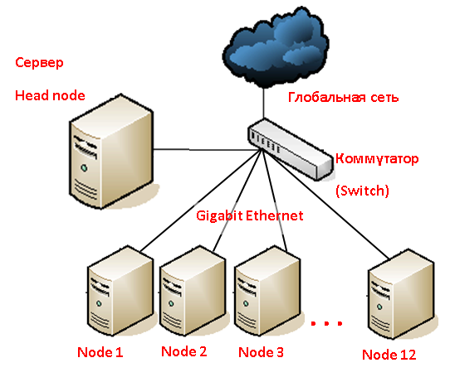
Кластер
Кластер – это группа компьютеров, объединённых высокоскоростными каналами связи и представляющая с точки зрения пользователя единый аппаратный ресурс.

Slide 6
Виды кластеров:
Отказоустойчивые кластеры (High-availability clusters или HA, кластеры высокой доступности).
Кластеры с балансировкой нагрузки (Load balancing clusters).
Grid-системы.
Вычислительные кластеры (Computing clusters).

Slide 7
Вычислительные кластеры
Вычислительные кластеры используются в научных исследованиях. Для этого типа кластеров существенными показателями являются высокая производительность процессора в операциях над числами с плавающей точкой (flops) и низкая латентность объединяющей сети, и менее существенными – скорость операций ввода-вывода. Одна из типичных конфигураций – набор компьютеров, собранных из общедоступных компонентов, с установленной на них операционной системой Linux или Windows HPC Server, и связанных сетью Ethernet, InfiniBand или другими относительно недорогими сетями. Такую систему принято называть кластером Beowulf. Специально выделяют высокопроизводительные кластеры (обозначаются англ. аббревиатурой HPC Cluster — High-performance computing cluster). Cамые мощные высокопроизводительные компьютеры входят в мировой рейтинг TOP-500 (www.top500.org). В России ведется рейтинг TOP-50 самых мощных компьютеров СНГ (www.supercomputers.ru).

Slide 8
Развитие кластеров в СумГУ
 | 2009 г. | 2011 г.
Производительность | 47.16 Gflops | 305 Gflops
Эффективность | 40.93% | 59%
В сентябре 2011 года был введен в эксплуатацию новый вычислительный кластер на базе компьютерного класса Ц-342, состоящий из 12 вычислительных узлов и одного выделенного сервера.
Технические характеристики кластера:
12 четырехядерных процессоров семейства Core 2 Quad с частотою 2,66 Ghz каждый + выделенный сервер с процессором C2Q 2,33 Ghz;
4 гигабайта оперативной памяти на каждом узле, включая сервер;
технология передачи данных – Gigabit Ethernet;
64-разрядная ОС Microsoft Windows HPC Server 2008 R2 SP1;
150 гигабайт свободного места на каждом из 12 узлов для работы с кластером (не считая место, выделенное для работы самой ОС), 300 гигабайт на сервере.
скорость обмена данными с пользователем, работающим через сеть Интернет – порядка 80 мегабит/сек (около 1 гигабайта/мин.).

Slide 9
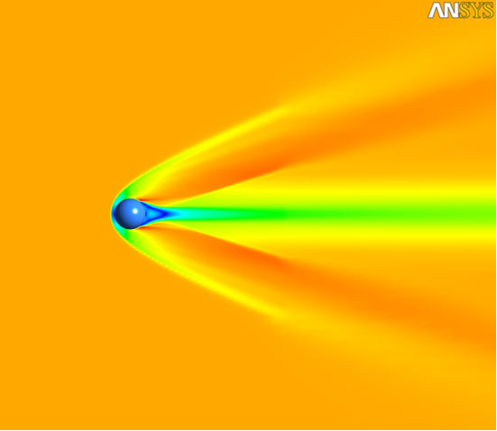
Эффективность параллельных вычислений в комплексе ANSYS CFX 12.0 (материал из журнала №13 (06-04-2010) «Машиностроение»)
Цель: исследовать быстродействия кластерной системы для расчетов вычислительной гидрогазодинамики в комплексе ANSYS CFX 12. Кластерная система состоит из процессоров Intel Nehalem (10 узлов).
Модель представляет собой симметричную область расчета, в которой находится сложное геометрическое тело, обтекаемое трансзвуковым потоком. Размерность задачи выбрана таким образом, чтобы модель занимала 8 Гб оперативной памяти. Контрольным отрезком времени является время решения 70 итераций.

Slide 10
Данные тестирования с использованием GbE приведены в таблице:
number of server | wall time | wall ratio
10 | 960 | 3.32
9 | 970 | 3.28
8 | 989 | 3.22
7 | 1023 | 3.11
6 | 1101 | 2.89
5 | 1240 | 2.57
4 | 1432 | 2.22
3 | 1689 | 1.89
2 | 2195 | 1.45
1 | 3184 | 1.00
Wall clock time – время полного решения задачи
Из рассмотренного примера можно сделать выводы, что использование кластера при работе с ANSYS CFX 12 дает хорошее увеличение скорости расчета при серьезной нагрузке на дисковую систему и оперативную память. И даже гигабитная сеть способна хорошо ускорить время вычислений.

Slide 11
Применение технологии HPC Services for Excel 2010
Технология HPC Services for Excel 2010, встроенная в Windows HPC Server 2008 R2, на порядок снижает время пересчета крупных электронных таблиц. Например, время расчета таблицы из 1700 записей сокращается с 14 часов до трех минут и даже меньше – и эти скорости доступны прямо с настольного ПК. Кроме того – и это одна из самых интересных особенностей – заказчики теперь могут передать свободные процессорные ресурсы рабочих станций, работающих под управлением Windows 7, в единое вычислительное «облако», еще больше увеличивая мощность кластеров Windows HPC Server. Как это работает можно посмотреть в следующем ролике.

Slide 12
Практическая реализация однопоточной задачи рендеринга
За время ввода кластера в эксплуатацию на нескольких компьютерах была оказана помощь в решении задачи «Разработка аудиовизуального учебного видеофильма 122-мм гаубица Д-30» с использованием программного обеспечения Autodesk Inventor Pro 2012. Выполнение задачи проводил курсант кафедры военной подготовки Москаленко Денис Русланович. Рендеринг готовой модели в данном ПО проводится с использованием одного процессорного ядра. Было предложено запускать по несколько экземпляров этой программы на каждом из компьютеров кластера. В связи с серьезной нагрузкой на систему, в частности на оперативную память, комфортная работа достигалась путем использования двух параллельно работающих экземпляров Autodesk Inventor Pro. Работа выполнялась дистанционно через Интернет. Применение данного решения позволило значительно сократить время рендеринга модели.

Slide 13
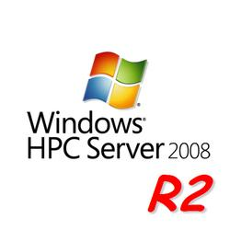
Выводы:
Компания Microsoft считает свою платформу Windows HPC Server быстрым и экономически эффективным решением. Производительность Windows HPC Server в сравнительных тестах оказывается точно такой же, что и у Linux, зато стоимость владения Windows HPC Server в течение пяти лет оказывается меньше, чем у Linux-кластеров, на 32-51%.
Платформа Windows HPC Server 2008 R2 отличается огромным спектром поддерживаемых приложений. Уже сейчас Windows HPC Server 2008 R2 предлагает совместимость с сотнями серийных технических приложений. Количество поддерживаемых приложений только за последние два года выросло в 16 раз. Дополнительно о поддержке новой платформы заявили еще 40 компаний, создающих приложения для технических расчетов. Немаловажным достоинством Windows HPC Server 2008 R2 является возможность использовать ресурсы простаивающих ПК под управлением Windows 7 путем добавления их в кластер.

Slide 14
Кластер СумГУ, работающий под управлением Windows HPC Server 2008 R2, предлагает следующие возможности:
Решение как написанных собственноручно так и других программных продуктов с использованием протокола обмена сообщениями MPI, задавая задания через сервер.
Проведение расчетов в однопоточных приложениях, запуская каждый отдельный расчет на отдельном ядре кластера (до 52 одновременно работающих процессов).
Использование сложных программных продуктов, которые имеют возможность работать в кластере. Это, например, FlowVision, ANSYS, Компас, Matlab, некоторые продукты Autodesk, в частности 3ds Max, и ряд других.
Дистанционное управление работой как кластера в целом, так и отдельного компьютера в нем с любого ПК пользователя через сеть Интернет.

Slide 15
Спасибо за внимание!
Контакты: нач. ЦКТ Пивень Андрей Григорьевич
 (раб.) 600-167 , (моб.) 099-6199615
 piven@dl.sumdu.edu.ua
каб. Ц-150
зав. лаб. Барсук Александр Витальевич
 (раб.) 687-783, (моб.) 050-1517555
 albarsuk@mail.ru
каб. Ц-342

